Slide 1
Физические и химические явления. Химические реакции.

Slide 2
Явления
Физические
Изменяется агрегатное состояние веществ.
Не происходит превращение вещества
Химические
Происходят превращения веществ – химические реакции

Slide 3
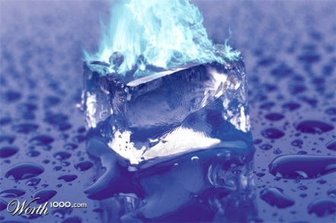
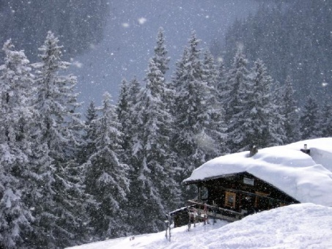
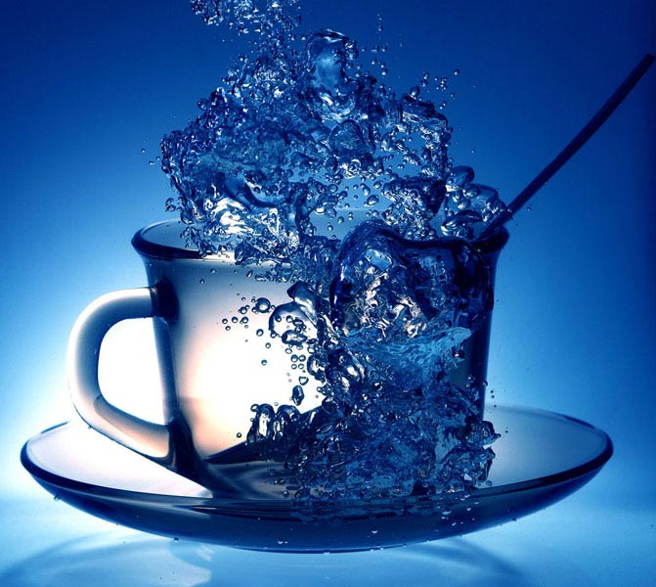
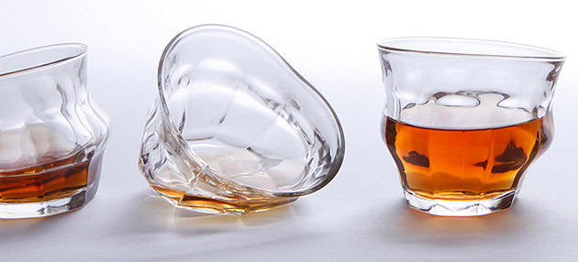
Физические явления.
Таяние льда
Выпадение осадков
Кипение воды
Плавление стекла
или метала

Slide 4
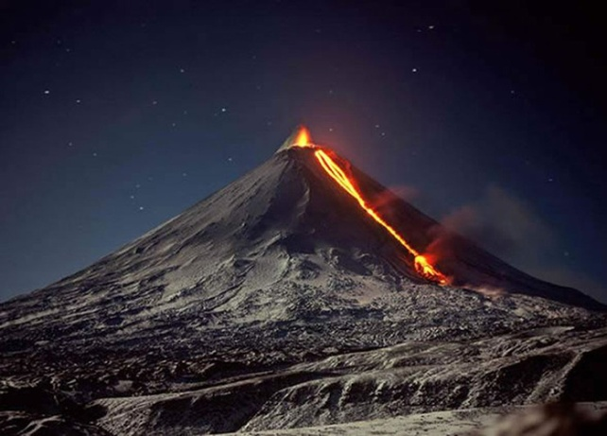
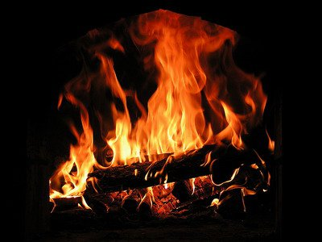
Химические явления.
Извержение вулкана
Пожелтение листьев
Горение свечи или древесины

Slide 5
Признаки химических реакций:
Выделение тепла или света
Изменение окраски
Выделение газа
Появление запаха
Выпадение осадка

Slide 6
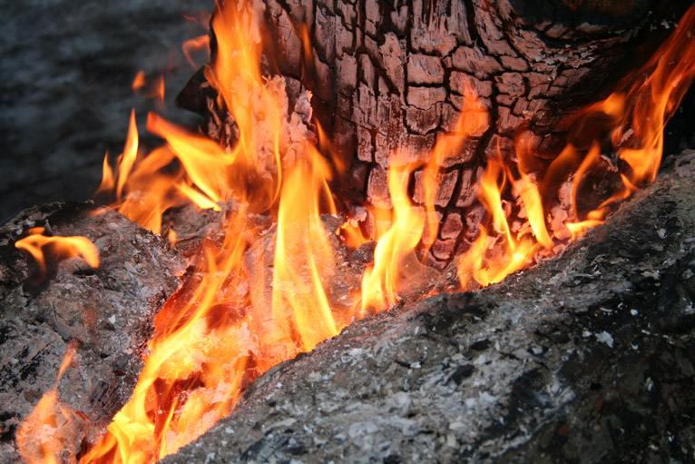
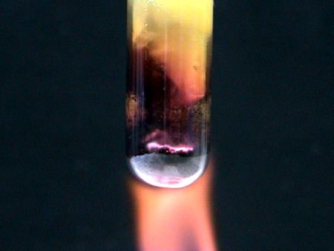
Условия протекания химических реакций:
Смешивание или
соприкосновение
Нагревание

Slide 7
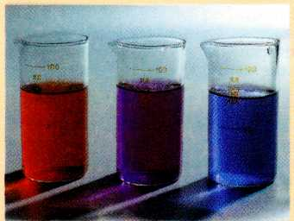
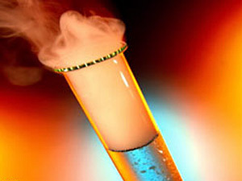
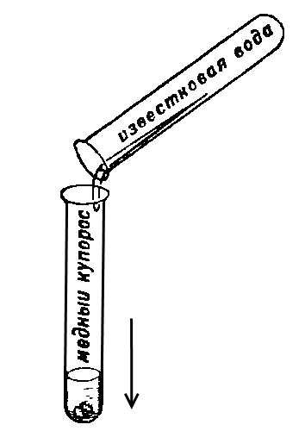
Проверь себя
Выберите химические реакции
Укажи признаки и условия их протекания.

Slide 8
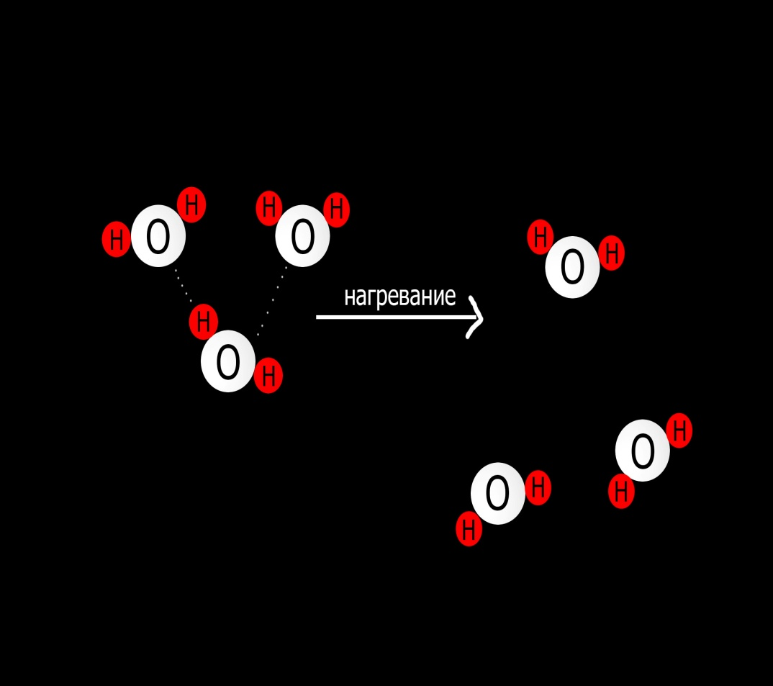
Сущность физического явления.
Молекулы не разрушаются, а изменяются расстояния, между ними, т.е изменяется агрегатное состояние вещества.

Slide 9
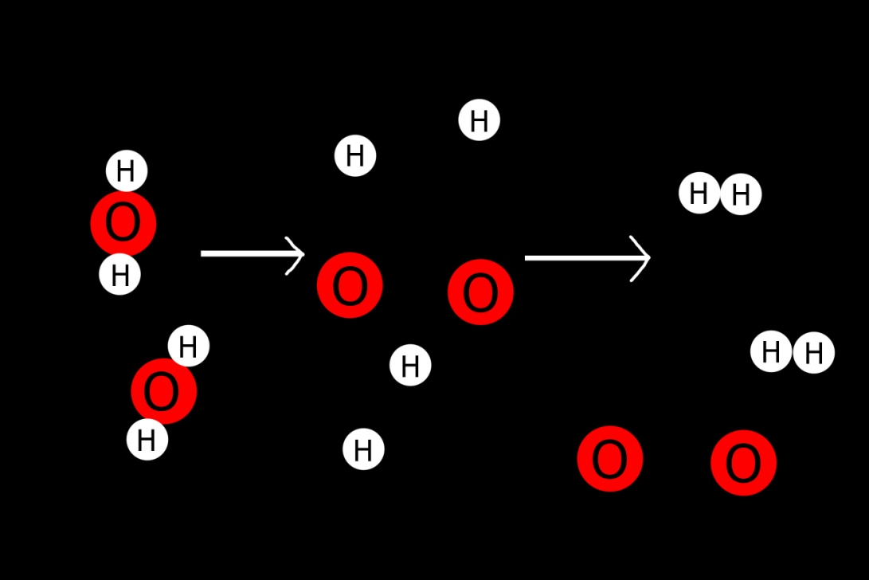
Сущность химической реакции
Распад молекул на атомы
Перегруппировка атомов
Образование новых молекул

Slide 10
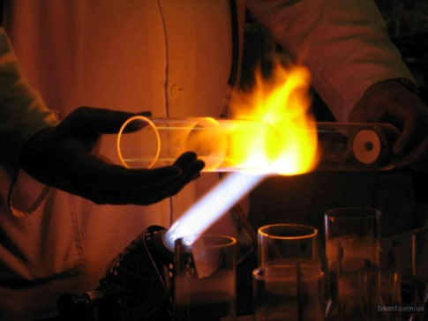
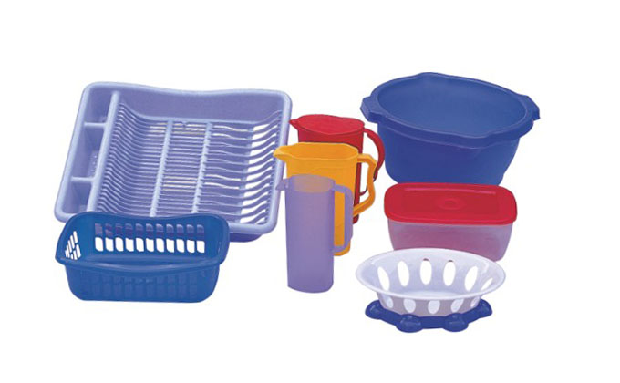
Применение физических явлений
Стеклодувное
производство
Формование изделий
из пластмассы

Slide 11
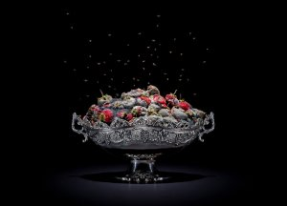
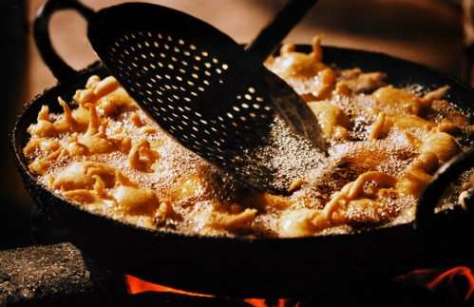
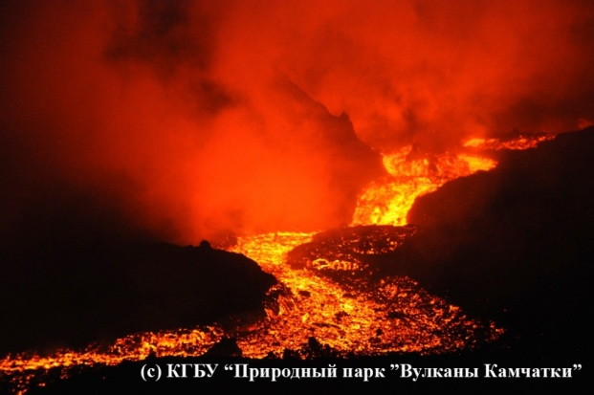
Химические реакции в природе и в быту
Порча пищевых продуктов
Приготовление пищи
Извержение вулкана
Горение древесины

Slide 12
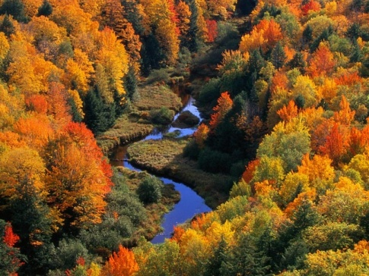
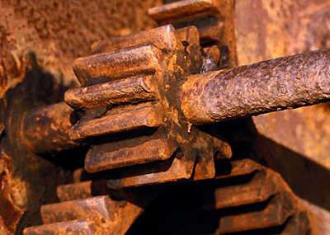
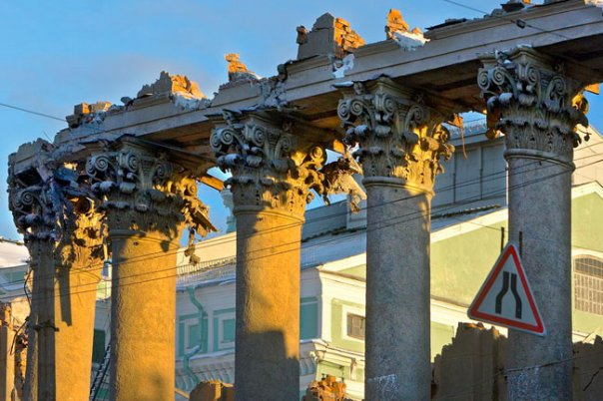
Окраска листьев осенью
Коррозия железа
Разрушение памятников культуры

